Slide 1
Diffraction par des structures périodiques dans différents domaines de la physique
Niveau : L3

Slide 2
Prérequis :
Optique géométrique et ondulatoire (Principe de Huygens-Fresnel, calcul de différence de marche, interférences à N ondes)
Diffraction de Fraunhofer
Optique de Fourier (Transformées de Fourier de fonctions simples)
Rudiments de cristallographie (définition réseau, maille, symétrie)
Matière Condensée : réseau direct et réciproque (passage de l’un à l’autre), plans réticulaires et distance inter-réticulaire

Slide 3
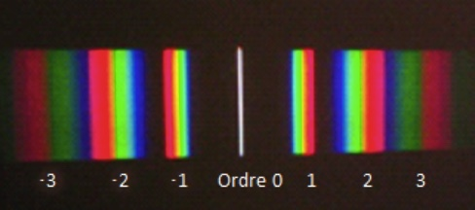
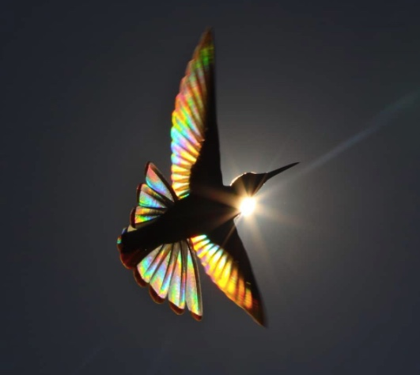
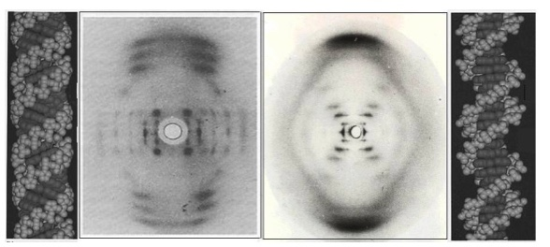
Introduction :

Slide 5
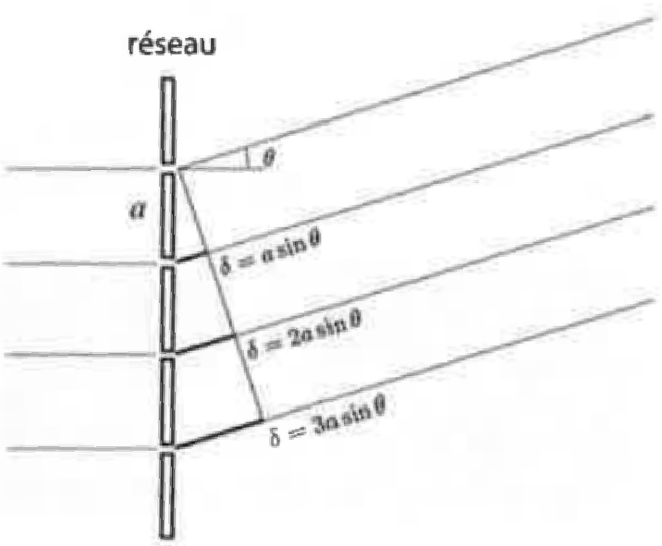
Interférences à N ondes :
Onde résultante : $s=s_{0}\sum_{n=0}^{N−1}{e^{in∆φ}}$
Donc $s=s_{0}\frac{1−e^{iN∆φ}}{1−e^{i∆φ}}=s_{0}e^{i\frac{(N−1)Δφ}{2}}\frac{\sin{\frac{N∆φ}{2}}}{\sin{\frac{∆φ}{2}}}$
Or $∆φ=\frac{2πδ}{λ}=\frac{2πa\sin{θ}}{λ}$
Donc
$$I={\left|s\right|}^{2}=I_{0}\frac{{sin⁡(\frac{Nπa\sin{θ}}{2λ})}^{2}}{{sin⁡(\frac{πa\sin{θ}}{2λ})}^{2}}$$

Slide 6
$$\frac{λ}{Na}$$
Finesse du réseau :
$$F=\frac{Δλ}{δλ}=N$$
$$\frac{λ}{a}$$

Slide 8
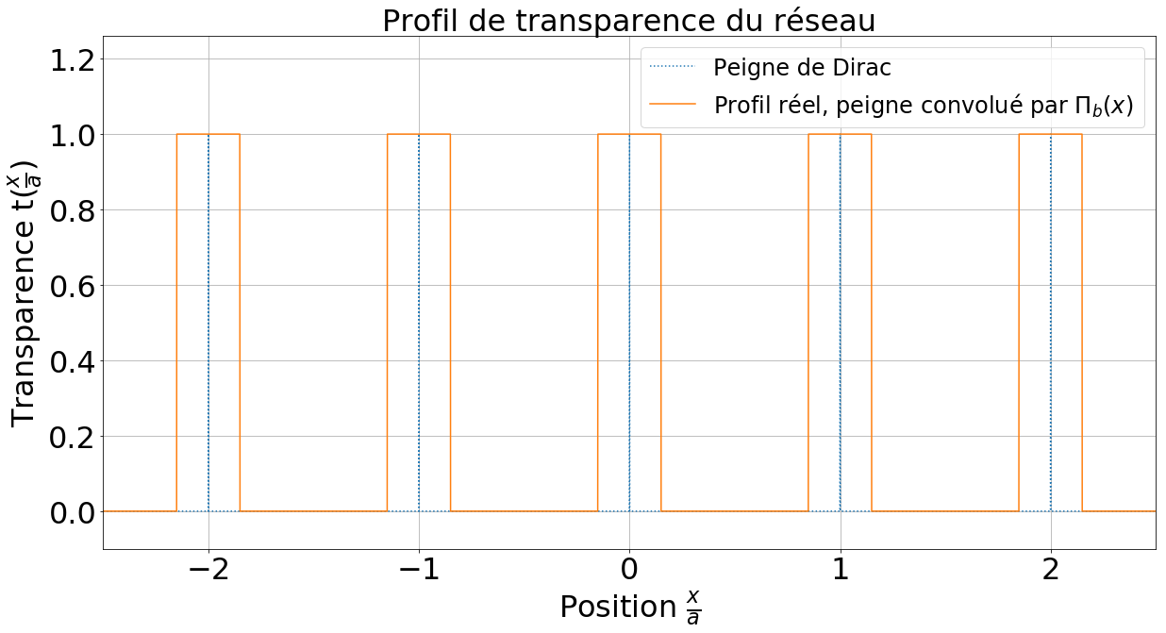

Slide 10
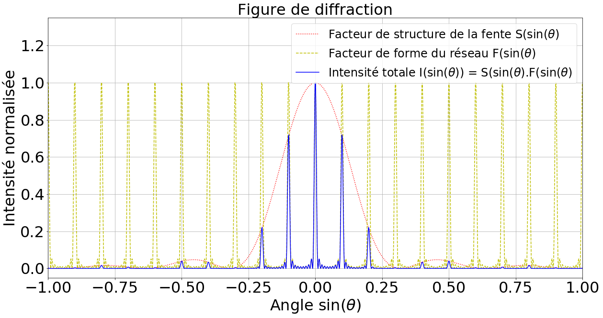

Slide 12
Détermination du pas de l’aile du colibri
Crédit photo : Laurent Douek

Slide 14
Rayons X, pourquoi ?
But :
Sonder la matière qu’on considère comme périodique avec une distance typique entre les nœuds de ${10}^{−10}m →$ Rayons X (avec une énergie de l’ordre de la dizaine de keV)

Slide 16
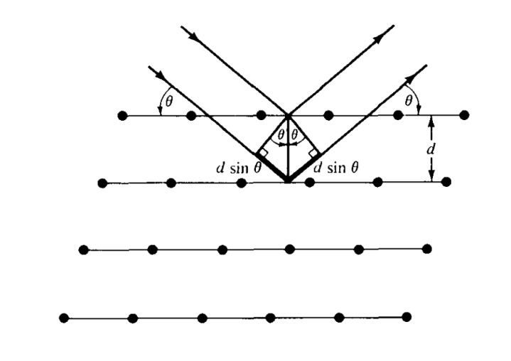

Slide 18
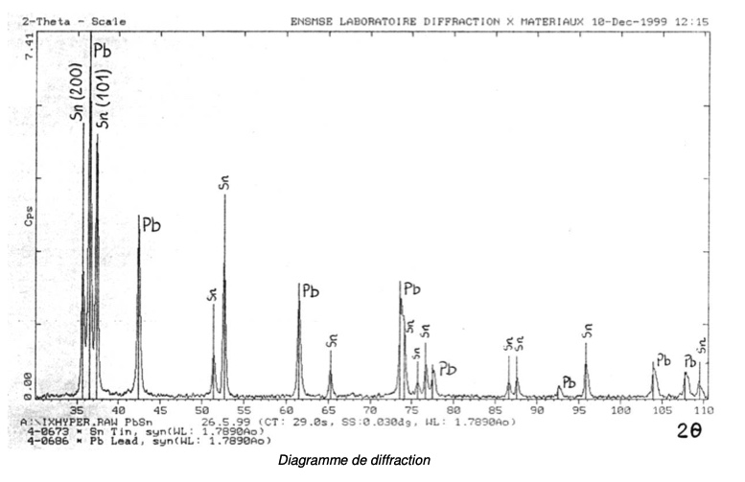

Slide 19
Diffraction par deux brins d’ADN en hélice

Slide 20
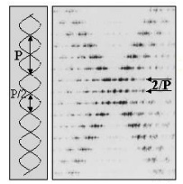

Slide 21
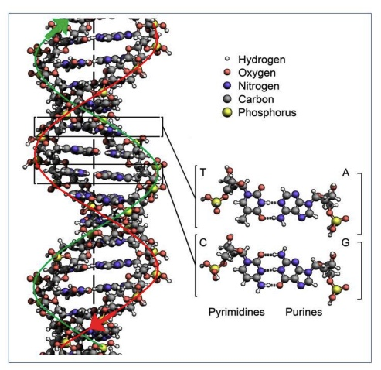
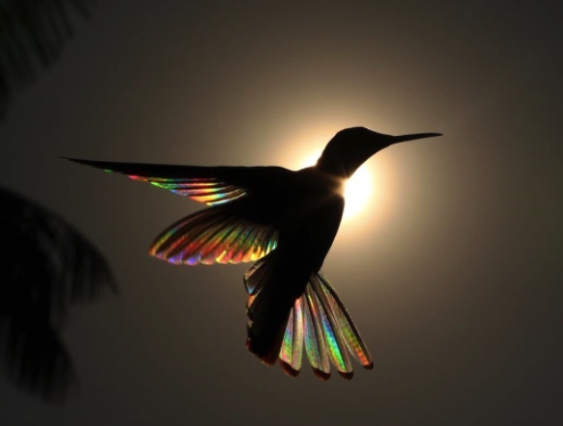
Conclusion

